Slide 1
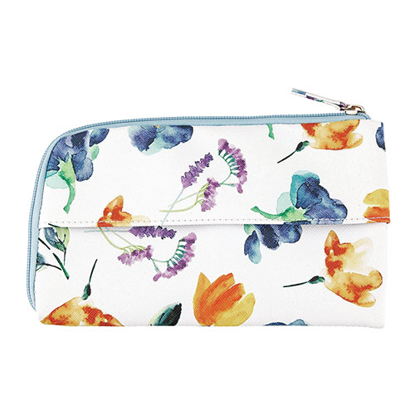
【提案書】
フルフロール・マルチマスクポーチ（抗菌加工）
特徴
抗菌加工が施された安心して活用できるマスクケースです。ティッシュケースとしても利用できる上に内ポケット付きで使い勝手も抜群。美しい水彩画風のデザインも非常に素敵です。
納期
納期スペース
仕様
素材：外生地：ポリ塩化ビニル内生地：ポリエステル（抗菌加工）
サイズ：約120×200mm
包装：ポリ袋入
備考：※生地の取り都合により、柄の出方が写真と異なる場合があります。
お見積
お見積りスペース

